Slide 1


AI w [30]minut
Jak zrobić
coś co robimy 30 minut
w 10 minut

Slide 2
PHP

Slide 3
PHP
Jestem robotem nie człowiekiem
Kiedy nie wiem przekonuje
Jeżeli nie wytłumaczysz mi zadania zrobię je na odwal się

Slide 4
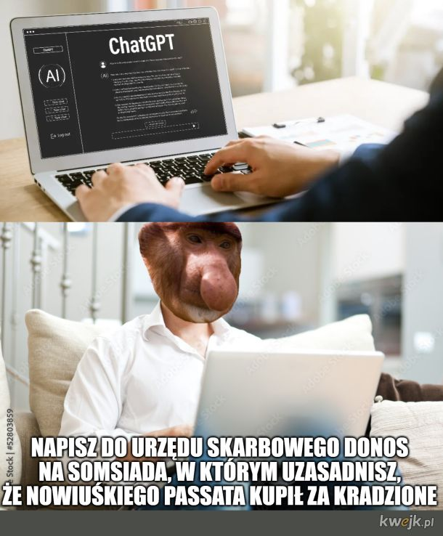
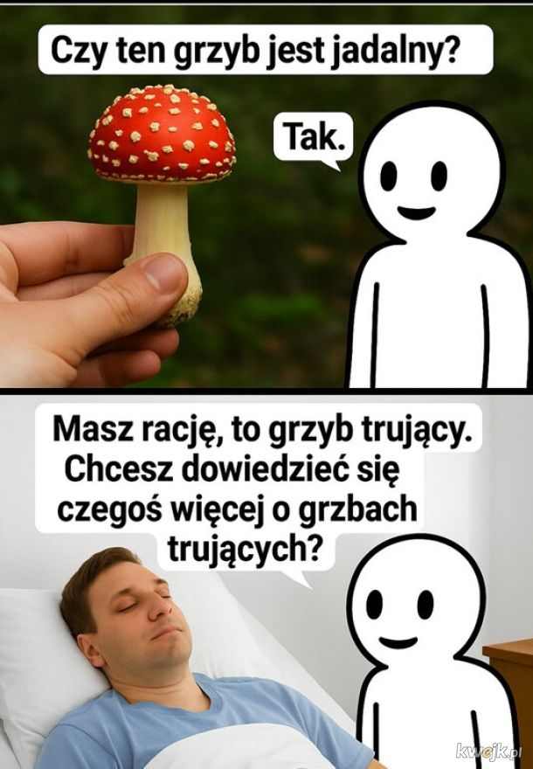

Slide 5
Po Prostu
Zacznij

Slide 6
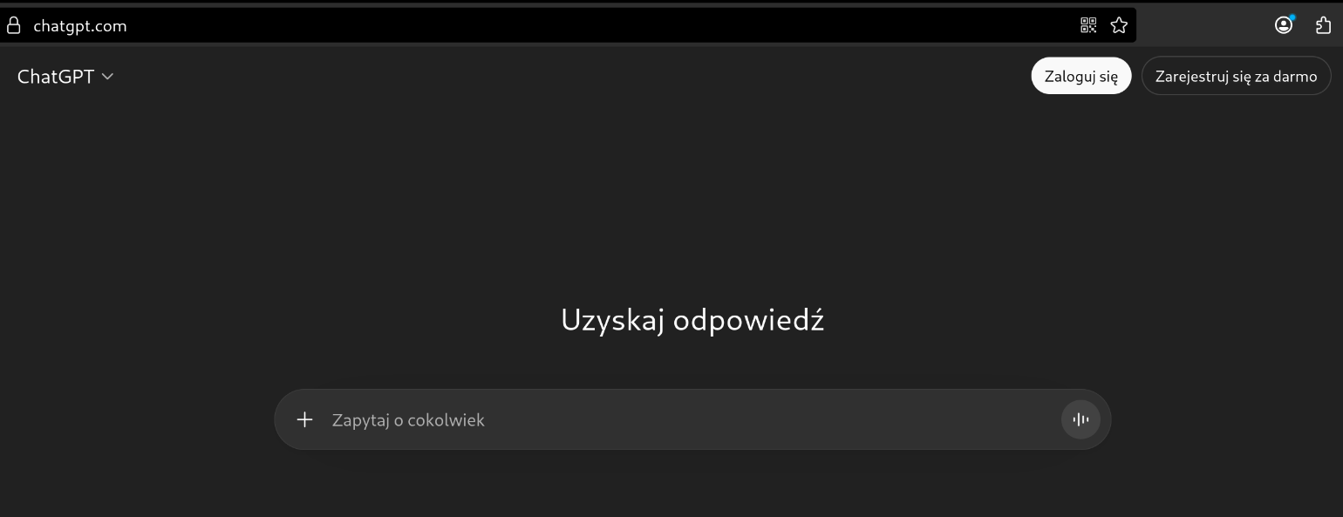


Slide 7
Zaczynamy
promptowanie

Slide 8
Promptowanie
Zamiast – daj mi najlepszy przepis na naleśniki
To – przeszukaj mi internet w poszukiwaniu najlepszego przepisu na naleśniki poprzez analizę [...]

Slide 9
TO-DO

Slide 10
Mail = ltc0k@proton.me

